Slide 1
Introdução ao
Processamento de Dados
Francisco Sant'Anna
francisco@ime.uerj.br
http://github.com/fsantanna/IPD

Slide 2
http://github.com/fsantanna/IPD

Slide 3
ipd-programa.pdf

Slide 4
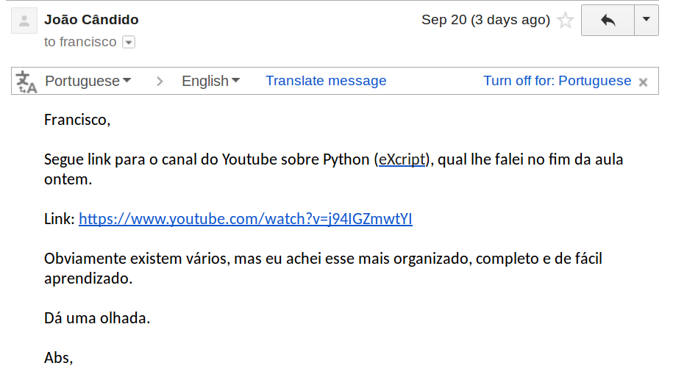
https://www.youtube.com/watch?v=j94IGZmwtYI

Slide 6
Listas
Lista 1
Lista 2
https://github.com/fsantanna/IPD/blob/master/oficial/lista-02-algos.pdf
Lista 3
https://github.com/fsantanna/IPD/blob/master/oficial/lista-03-algos.pdf

Slide 7
Simulados
Simulado 1
  Turma 2: Segunda, 3 de outubro
  Turma 4: Quarta, 5 de outubro

Slide 8
Provas
Prova 1
  Turma 2: Segunda, 10 de outubro
  Turma 4: Sexta, 14 de outubro
Prova 2
  Turma 2: Sexta, 9 de dezembro
  Turma 4: Quarta, 7 de dezembro
Final
  Turma 2: Sexta, 16 de dezembro
  Turma 4: Quarta, 14 de dezembro

Slide 9
Tarefas
2 pontos distribuídos entre todas as tarefas
Critérios
  Pontualidade, Corretude
Envio por e-mail:
  Para: francisco@ime.uerj.br
  Assunto: IPD, <tarefa>, <turma>, <matrícula>, <nome>
  Exemplo:
  IPD, 00, 2, 20161001234, Francisco Sant’Anna

Slide 10
Tarefas
Tarefa-00: Dom, 04/09: execução do Python
Tarefa-01: Dom, 18/09: exercícios da aula
Tarefa-02: Dom, 25/09: 2 exercícios da lista
Tarefa-03: Dom, 13/11: Roteiro 1 do laboratório
https://github.com/fsantanna/IPD/blob/master/labs/lab-01.md
Tarefa-04: Dom, 20/11: Roteiro 2 do laboratório
https://github.com/fsantanna/IPD/blob/master/labs/lab-02.md
Tarefa-05: Dom, 27/11: Roteiro 3 do laboratório
https://github.com/fsantanna/IPD/blob/master/labs/lab-03.md
Tarefa-06: Dom, 04/12: Roteiro 4 do laboratório
https://github.com/fsantanna/IPD/blob/master/labs/lab-04.md

Slide 11
Tarefa 00: execução do Python
(até domingo 04/09)
“Print Screen” do computador:
  Tela de edição: escreva um programa qualquer
  Tela de execução: execute o programa editado
A tela deve estar personalizada, exemplo:
  print “Olá, aqui é o Francisco”

Slide 12
Tarefa 01: exercício da aula
(até domingo 18/09)
(Se este já foi feito em sala, escolha algum outro proposto.)
Leia números continuamente
Termine quando ler um número menor que o anterior
Exiba (imprima) a soma de todos os valores lidos
(Assuma que só serão digitados números maiores que 0)
“Print Screen” do computador:
  Tela de edição: código fonte dos exercícios
  Tela de execução: execução dos exercícios.

Slide 13
Tarefa 02: 2 exercícios da lista
(até domingo 25/09)
Resolver 2 exercícios quaisquer da lista
https://github.com/fsantanna/IPD/blob/master/oficial/lista-02-algos.pdf
“Print Screen” do computador:
  Tela de edição: código fonte dos exercícios
  Tela de execução: execução dos exercícios

